Slide 1
Arviointia oppimista varten - esimerkkinä hammasprotetiikan opetus
Ritva Näpänkangas
HLT, EHL, tutkijatohtori
Hammaslääketieteen laitos
Hammasproteesiopin ja kliinisen purentafysiologian oppiaine

Slide 2
Alkutentti
Mitä tarkoittaa hammasprotetiikka?
Leukanivelen hoitamista
menetetyn hammaskudoksen korvaamista suun ulkopuolella valmistetulla ratkaisulla
Puremalihasten hierontaa
Hampaan paikkausta

Slide 3
Alkutentti
Mikä on kruunuproteesi?
Leukaluuhun istutettava titaaniruuvi
Hampaan ympärille sidottava metallilanka
Hampaan päälle pysyvästi kiinnitettävä rakenne
Hampaita korvaava irrotettava proteesi

Slide 4
Alkutentti
Mikä on siltaproteesi?
Siltaproteesi korvaa puuttuvan hampaan, siltaproteesi kiinnitetään pysyvästi hampaiden päälle
Siltaproteesi korvaa puuttuvan hampaan, siltaproteesi on irrotettava proteesi
Leukaluuhun istutettava titaaniruuvi
Tekoleukanivel

Slide 5
Alkutentti - vastaukset
Mitä tarkoittaa hammasprotetiikka?
Leukanivelen hoitamista
menetetyn hammaskudoksen korvaamista suun ulkopuolella valmistetulla ratkaisulla
Puremalihasten hierontaa
Hampaan paikkausta

Slide 6
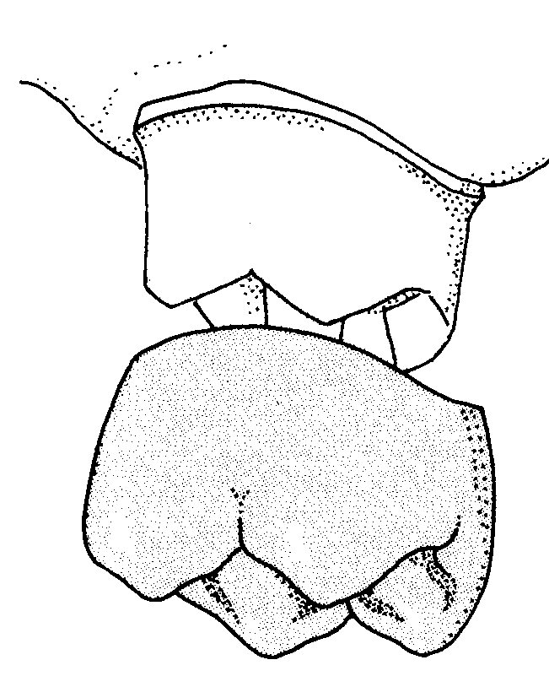
Arviointia oppimista varten
Kruunuproteesi
Hampaan päälle pysyvästi kiinnitettävä rakenne
Siltaproteesi
Siltaproteesi korvaa puuttuvan hampaan, siltaproteesi kiinnitetään pysyvästi hampaiden päälle

Slide 7
Arviointia oppimista varten
Kruunu- ja siltaprotetiikka opintojakso sijoittuu hammaslääketieteen koulutusohjelman perusopintoihin kolmannen lukuvuoden keväälle ja neljännen lukuvuoden syksylle
Opintojakso kuuluu juonteeseen ”Purennan kuntoutus”
Opintojakson laajuus on 4.4 op
17 tuntia luentoja
42 tuntia harjoitustöitä fantom-laboratoriossa, sisältää koetyön (4 h)
Esseetentti 2 tuntia

Slide 8
Mikä on hyvä hionta?
mesiaali- ja distaalisivujen konvergenssi
bukkaali- ja palatinaalisivujen konvergenssi
allemenot
pilarin pituus
hionnan syvyys
okklusaalinen taite kantavalla kuspilla
kuspilinjan kulku
okklusaalipinnan muotoilu
hiontarajan sijoitus ja kulku
kaarroshionta
posliiniolkapää
pilarin anatomisen muodon säilyttäminen
yleinen hiontajälki
viereisten hampaiden vaurioituminen

Slide 9
Arviointia oppimista varten
Tavoitteet:
Arviointimenetelmien kehittäminen
Arviointimenetelmien tulee olla oppimista tukevia ja oppijaa varten suunniteltuja
Opiskelijamäärien kasvaessa tulisi löytää vaihtoehtoja perinteiselle esseetentille
Enemmän aktivoivia menetelmiä luennolla

Slide 10
Arviointia oppimista varten
Kokeillut menetelmät
Välitentit aikaisemmin käsitellyistä asioista luentojen alussa
Sillan suunnitteluharjoitukset luennolla kipsimallien ja röntgenkuvan perusteella
Fantomtöiden jatkuva arviointi kriteerien perusteella
Kaveriarviointi yhdestä työvaiheesta fantomissa
Itsearviointi omasta siltahionnasta koetyössä
Onnistumiset
Mitä olisin voinut tehdä toisin

Slide 11
Arviointia oppimista varten
Kehitystyö laitoksella
Ideat toisilta opettajilta
Yhteistyö eri oppiaineiden välillä
Opiskelijoiden oppiminen
Palaute mentorilta ja omaopettajalta
Paljon asiaa luennolla
Opiskelijoita tulee aktivoida enemmän luennolla
Esimerkiksi äänestyslaitteen käyttöä voisi lisätä

Slide 12
Arviointia oppimista varten
Miten tästä eteenpäin?
Välitentit hyviä, opiskelijat antavat hyvää palautetta
Luennolle enemmän aktivoivia menetelmiä
Väittely
Valmiin hionnan arviointi fantomtöitten yhteyteen
Toimisi yhtenä tenttikysymyksenä
Toistetaan saman hionnan arviointi neljäntenä ja viidentenä opiskeluvuonna
Tentin kehittäminen

Slide 13
Kiitos!

